Slide 1

설명서 웹 기반화
2021년 7월 31일

Slide 2
개요 : 설명서, 도움말의 종류
설명서
도움말
구분 | 종류
제어기 조작설명서 | 1개의 설명서
제어기 기능설명서 | 스폿용접, 아크용접, 협조제어 등…
제어기 보수설명서 | 하드웨어 설명 에러별 Troubleshoot (모듈 점검 교체 방법)
지원 소프트웨어별 설명서 | HRLadder HRSpace …
기구별 설명서 | HS220, YL012, …
구분 | 종류
TP 내장 도움말 | 로봇언어, 에러/경고, Troubleshoot 만 탑재
HRMaintenance | 에러/경고, Troubleshoot 만 탑재
HRMS 내장 설명서 | 에러/경고, Troubleshoot 만 탑재
일부 발췌
.docx → .html

Slide 3


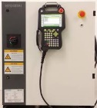




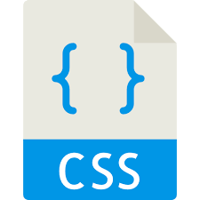

기존 방식 (MSWord, PDF)
느린 반영
반영 누락
사용자
온/오프라인 배포
개별 e-mail 배포
종이 인쇄
hi5a제어기
도움말 기능
.html 편집
(수작업)
개발팀
번역팀
개발팀
설명서
작성/편집
텍스트
이미지
style
index 구성
구버전 파일 보관, 혹은
word의 검토 기능 활용 (번역팀)
버전관리

Slide 4
기존 방식 (MSWord, PDF) : 문제점
항목 | 소요수준
이력 관리의 어려움. | .docx 파일이 클 경우, MS워드에 비교 기능, 이력관리 기능이 있으나, 동작이 무겁고 꼼꼼한 활용을 누락할 때가 많다. 어떤 변화과정을 거쳐 왔는지, 누가 고쳤는지 이력별 확인이 어렵다.
느린 변경 사항 업데이트 | 신규 기능, 명령문, 에러/경고 코드 추가 시, 개발자가 .docx 파일에 이를 반영해도 공사과, SI업체, 최종고객사 등 사용자들에게 즉각 배포되지 않는다. .html 작성도 착수가 늦거나 아예 안하는 경우가 많아서, TP 도움말은 거의 갱신이 안된다.
번역 시간의 소요 | 설명서는 한글로 작성되는데, 특정 언어로 번역하는 데는 시간과 비용이 소요된다. 사용자가 번역본이 나오기를 기다려야 할 경우가 있다.
양식 일괄 변경의 어려움. | 에러/경고 파일, 명령문 도움말 파일 등 정형화된 양식의 문서는 형식을 일괄 변경할 때 일일이 수작업으로 편집해야 한다.
설명서 → 도움말 변환의 어려움 | .docx 파일 작성 후, 이를 TP나 HRMaintenance에 내장하려면 .html로 변환하는 수작업을 각 언어별로 따로 해야 함. 간혹 연구원이 직접 수행하기도 하나 신속하지 못하고 시간 손실이 심하며 전 메뉴얼을 다 하지도 못한다.

Slide 5




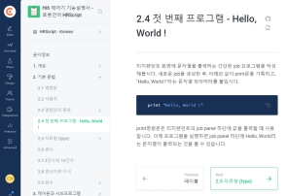
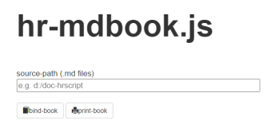


신규 방식 (웹 기반)
즉각 반영
브라우저 번역
사용자
온라인 게시
개별 e-mail 배포
종이 인쇄
온/오프라인 배포
저장하면
잠시 후
반영됨.
hi6제어기
도움말 기능
번역팀
텍스트
이미지
style
index 구성
생성 결과
개발팀
markdown files
hr-mdbook.js
편집화면
버전관리

Slide 6
신규 방식 (web) : 장점
항목 | 소요수준
중복 작성 없음. | .md¹⁾ 형식으로 한번 작성하면 TP 도움말, hrms, .pdf에 동시 반영됨.
이력 관리 용이 | .md는 단순한 구조의 text 파일이기 때문에, commit 간, branch 간 비교를 beyond compare로 쉽게 할 수 있음. git를 활용한 버전 관리 가능.
충실한 변경 사항 업데이트 | 웹 게시할 경우, 즉각적으로 전세계 사용자에게 전달됨. 번역이 안된 한글판이라도, 사용자들이 PC/모바일의 Chrome 브라우져의 번역 기능에 의존해 급한대로 읽을 수는 있음. (번역품질은 다소 떨어짐.)
필요할 때 즉각 최신 자료 검색 가능 | 사용자는 PC나 스마트폰으로 즉각 설명서를 열고 검색으로 필요한 내용(명령어 등)을 찾아 볼 수 있다. 로봇 현장에서의 빠른 기술자료 검색 제공은 타사 대비 세일즈 포인트임.
통일된 문서 스타일 | 온라인과 PDF 문서의 디자인이 고정됨. 통일된 디자인의 편집에 신경 쓸 필요 없음.
md : markdown (https://ko.wikipedia.org/wiki/마크다운)

Slide 7
신규 방식 (web) : 한계점
항목 | 소요수준
복잡한 형태의 표 편집 불가 | MxN 형태의 표는 쉽게 편집 가능하나, 칸 합치기, 자유로운 색상 지정, 표 내에 그림 포함은 불가 (gitbook 서비스의 한계) 복잡한 표는 word나 excel로 작성 후 그림 캡쳐하여 삽입할 수 밖에 없음. (그림으로 삽입한 표의 문자열은 당연히 검색이 안 되는 문제가 있다.)
비용 발생 | gitbook 서비스 이용료가 든다. (20명 기준 사용자당 월 $12로 비싸지는 않다. 서버 용량은 무제한)
자유로운 스타일 불가 | 글자 크기, 색상, 레이아웃 등을 MS word만큼 자유롭게 할 수 없다. 정해진 틀에 맞춰 내용만 작성한다. 전체 문서의 정형화와 통일성의 측면에선 장점이기도 하다.
새로운 작성 방식 훈련 필요 | 작성, 번역 참여자들이 새로운 방식에 익숙해져야 한다. gitbook 사이트에서의 편집은 매우 직관적이고 쉽다. 반면 git 기반 버전관리는 당사 SW개발팀에게는 매우 친숙하지만, 번역팀에게는 다소 어려울 수 있다.
보안 측면 | duon 설치 PC에서 gitbook 사이트에서의 입력이 제한된다. (임원 결제를 받아 gitbook 사이트를 예외 처리해야 한다.) 후발 경쟁사가 쉽게 접근 가능하다. (회원 권한을 제약할 수는 있음.)

Slide 8
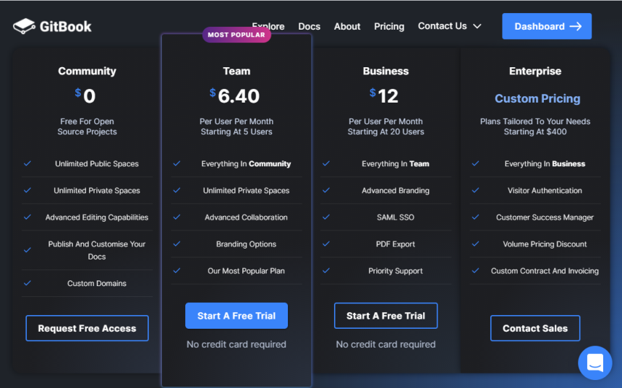
gitbook.com 이용료
Business 플랜 가입 시, 20명 기준 월 $12

Slide 9
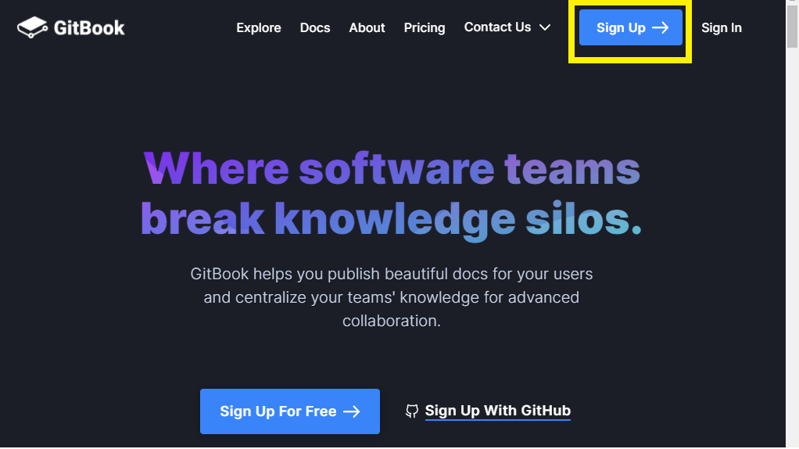
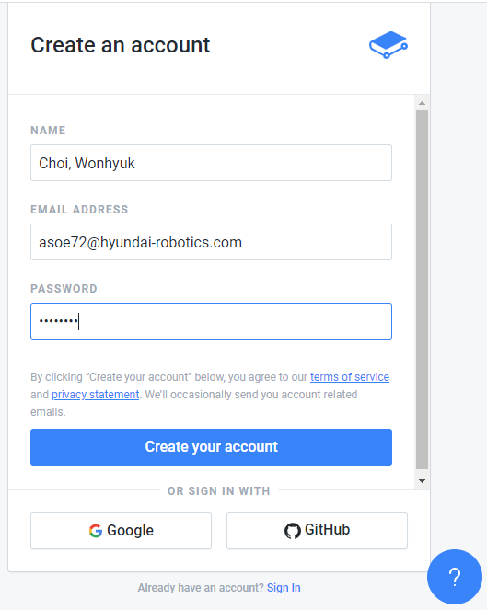
gitbook.com 활용 – 가입, 로그인
gitbook.com 접속하여 가입 (Sign Up) 클릭 (이미 가입했다면 Sign In)
2) 계정 생성하여 가입 (이미 가입했다면 skip)

Slide 10
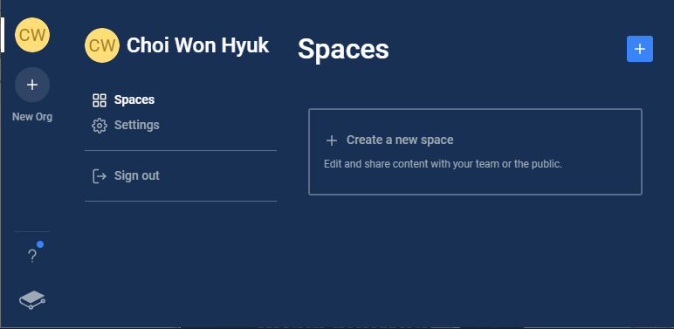
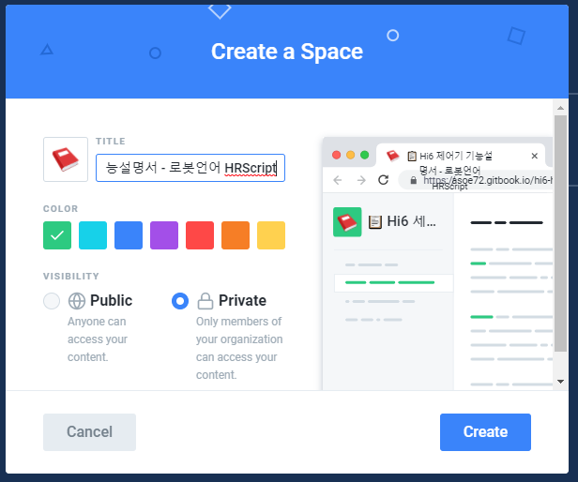
gitbook.com 활용 – space 생성
+ Create a new space 클릭하여 새 공간 생성
TITLE 입력 : e.g. Hi6 제어기 기능설명서 – 로봇언어 HRScript
디자인 색상 선정
VISIBILITY는 Private로
Create 클릭

Slide 11
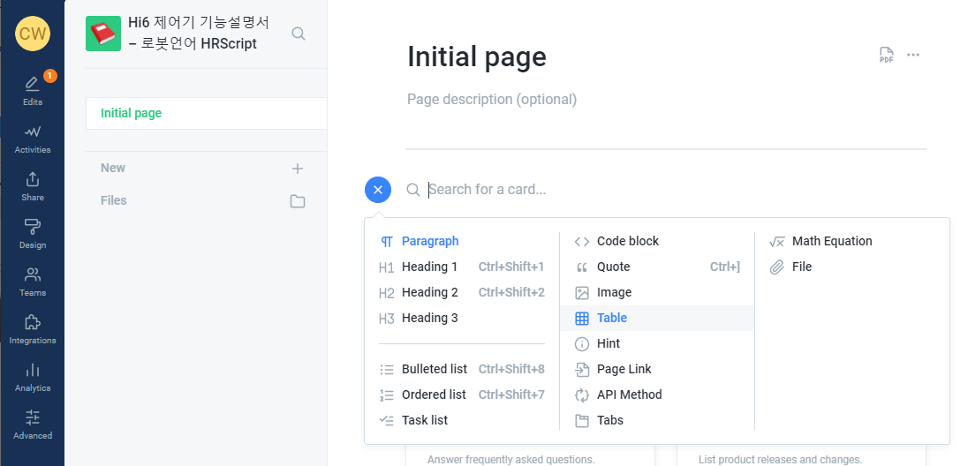
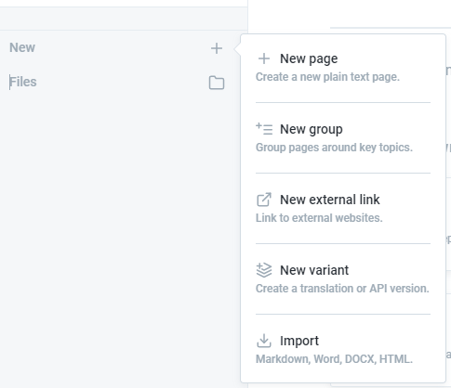
gitbook.com 활용 – 내용 작성
내용작성
새로운 chapter나 section은 좌측 트리구조로 편집

Slide 12

gitbook.com 활용 – 작성 사례

Slide 13
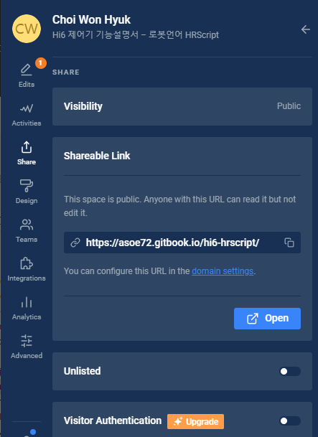
gitbook.com 활용 – 설명서 릴리즈!
Share – Shareable Link에서 URL 링크를 복사해 보관하고 Open 버튼 클릭
URL 링크를 사용자들에게 전달
사용자들은 바로가기를 만들어 필요할 때마다 즉각 접속해 설명서 참조.

Slide 14
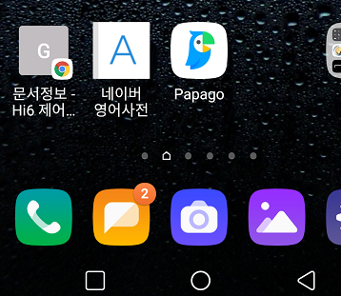
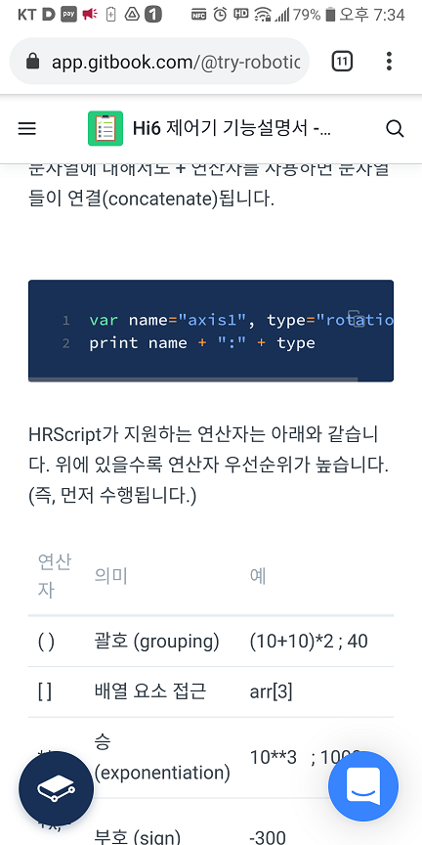
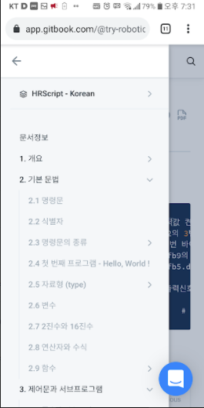
gitbook.com 활용 – 설명서 보기
브라우저의 바로가기를 스마트폰 HOME화면에 아이콘으로 꺼내놓으면 편하고 신속하게 설명서를 열어볼 수 있다.
목차
검색
스마트폰에서 열어 본 본문 내용과 목차

Slide 15
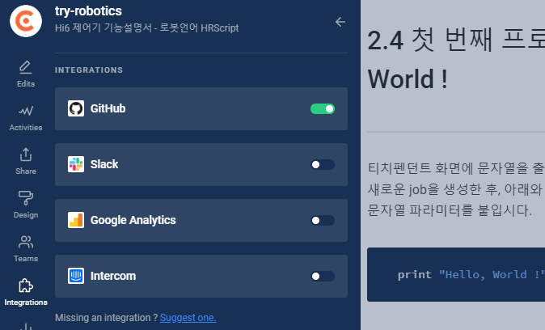

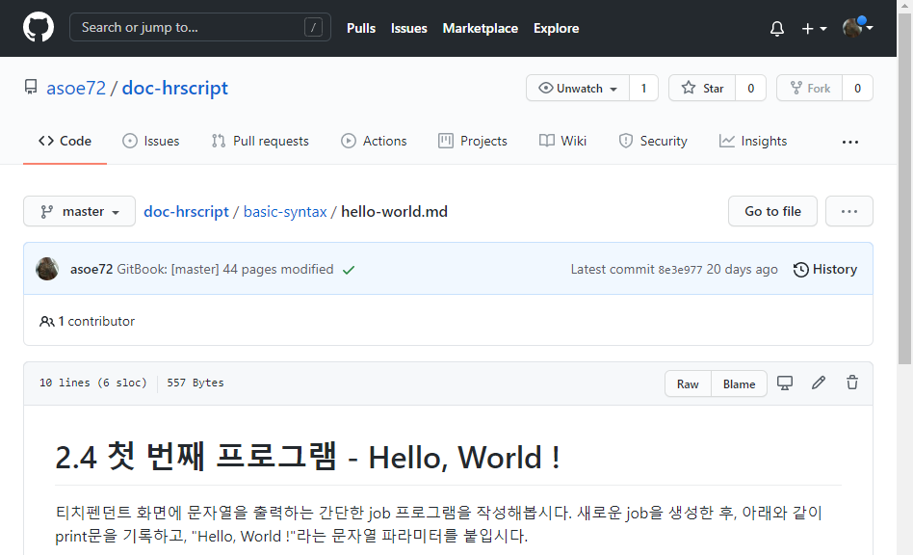
gitbook.com 활용 – 버전 관리
Integrations – GibHub 스위치를 켜면 github.com과 연동된다.
편집 창에서 Ctrl+S로 저장하고 merge 버튼을 클릭하면 github에 push 된다.
github 아이콘을 클릭하면 바로 github의 해당 project/branch/file 로 이동한다.

Slide 16
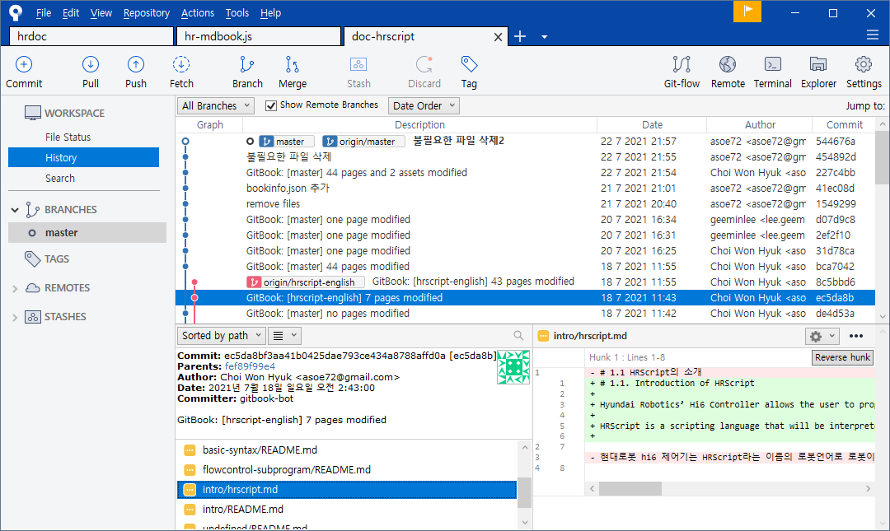
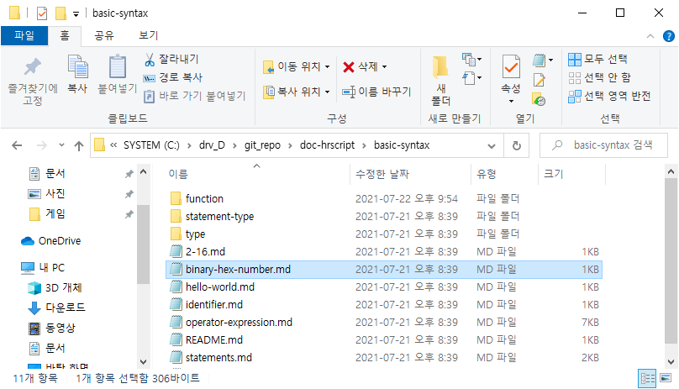
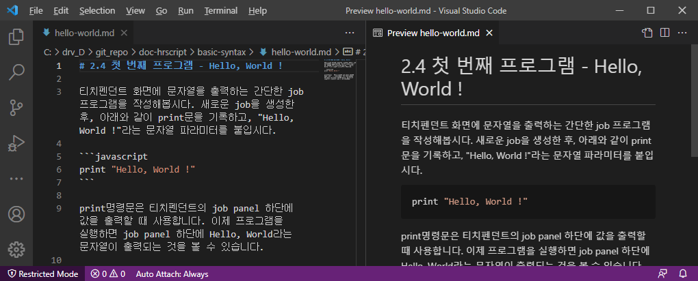
gitbook.com 활용 – 버전 관리
github repository를 clone하면, Space를 구성하는 .md와 그림 파일들을 얻을 수 있다.
VisualStudio Code 같은 선호하는 편집기로 .md 파일들을 직접 편집하여 push할 수도 있다.

Slide 17
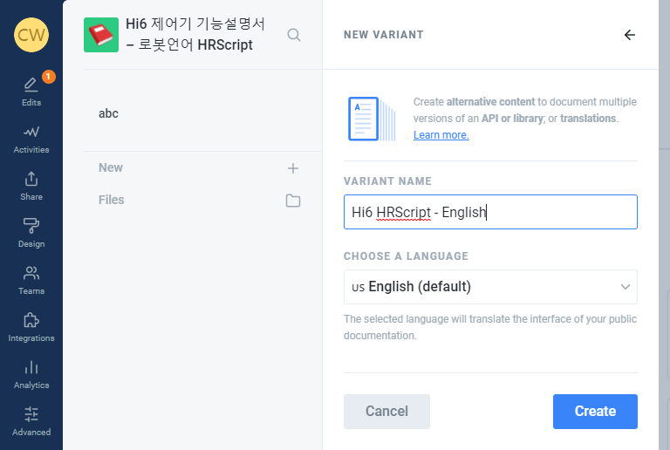
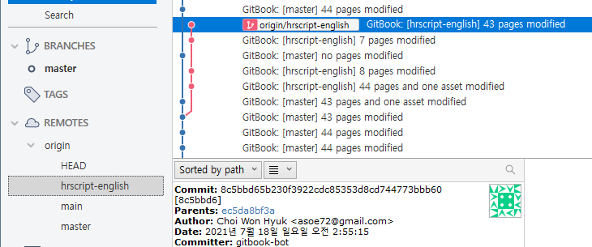
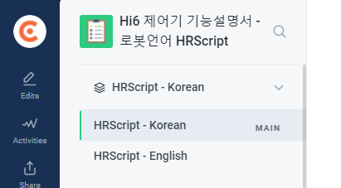
gitbook.com 활용 – variant를 활용한 번역본 관리
+ 클릭 후, New variant 선택
이제 variant를 선택해 편집할 수 있다.
variant는 github repository에 새로운 브랜치로 관리된다.

Slide 18
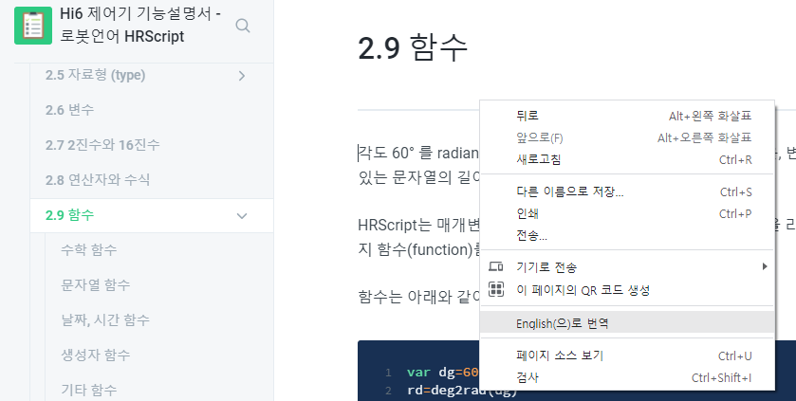
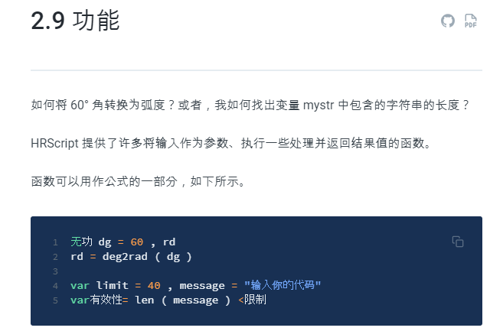
gitbook.com 활용 – Chrome 자동 번역
번역이 안 된 상태에서 해외 사용자가 당장 설명서가 필요한 때에는, 급한대로 Chrome의 자동번역 기능을 활용할 수도 있다.
PC와 모바일용 Chrome 브라우저는 수십 개국 언어로의 자동 번역 기능을 제공한다.
단, 영어 외의 언어로 번역하면 프로그래밍 언어의 소스코드까지 번역되어 버리는 문제점이 있다.

Slide 19
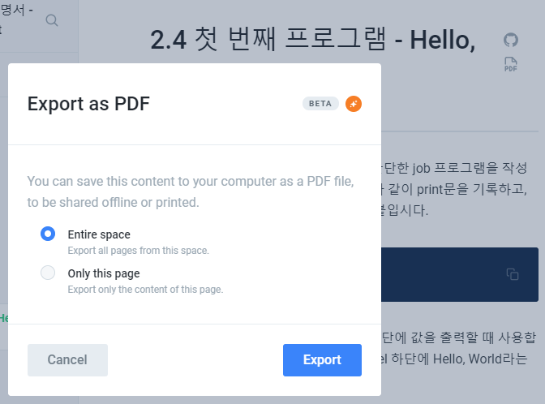
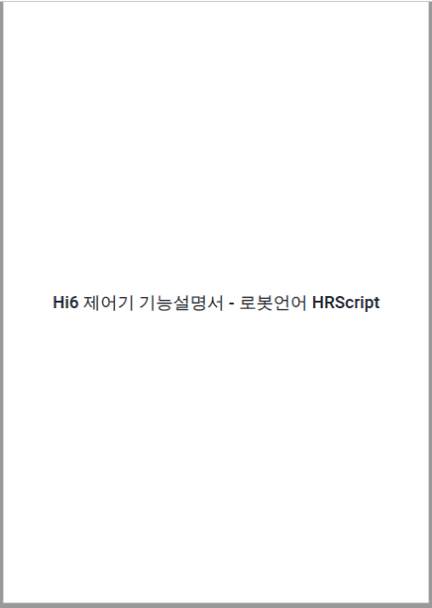
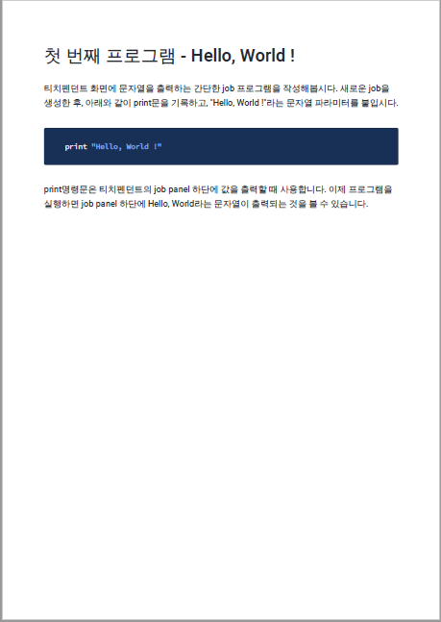
gitbook.com 활용 – PDF 생성 (gitbook 내장 기능)
gitbook.com에서 PDF 아이콘을 클릭하여 Space 전체를 PDF 파일로 생성할 수 있다.
(유료 회원만 가능)
그러나 모양이 너무 단순하게 출력된다.
표지 디자인도 없고, 목차도 없고, 머릿글, 바닥글도 없고, 페이지도 없다.
글꼴 크기나 줄 간격도 조절 안된다.

Slide 20
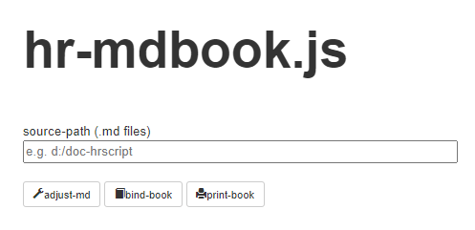
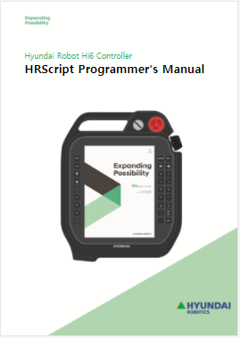
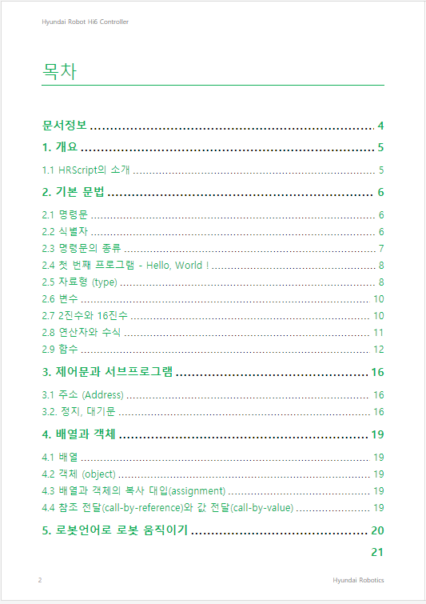
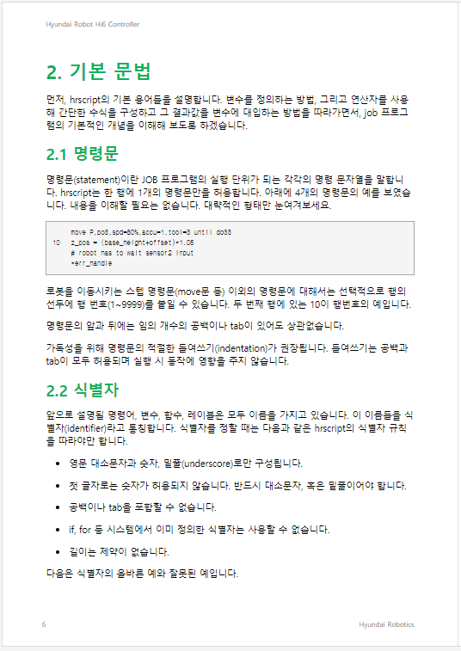
gitbook.com 활용 – PDF 생성 (hr-mdbook.js 활용)
gitbook space를 PDF로 변환해주는 hr-mdbook.js 웹앱을 활용해 더 나은 출력을 얻을 수 있다.
설치, 사용법은 [참고] hr-mdbook.js를 참조할 것.
book.css가 적용되므로 당사의 설명서 디자인과 최대한 유사하게 출력된다.
표지 디자인, 목차, 머릿글, 바닥글, 페이지를 모두 갖추고 있고, css를 조정하면 글꼴, 줄간격 등 각종 스타일 변경이 가능하다.

Slide 21
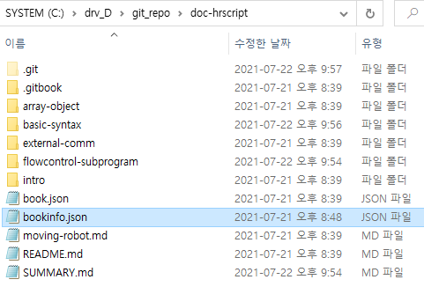
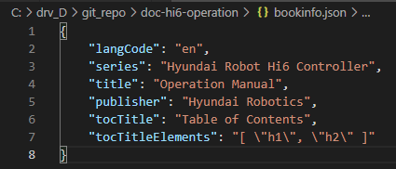
[참고] hr-mdbook.js – meta정보 설정
Space repository의 루트에 bookinfo.json을 만들어 책의 meta 정보를 입력한다. 이 정보는 책 표지와 목차, 머릿글, 바닥글에 사용된다.
langCode : 언어코드
series : 책 시리즈 제목
title : 책 제목
publisher : 출판사
tocTitle : 목차 상단에 배치할 문구
tocTitleElements : TOC(Table of Contents), 즉 목차에 열거할 제목의 레벨. 여기서는 html의 <h1>, <h2> 즉 chapter와 section의 2레벨까지만 목차에 열거하는 것으로 설정했다.

Slide 22
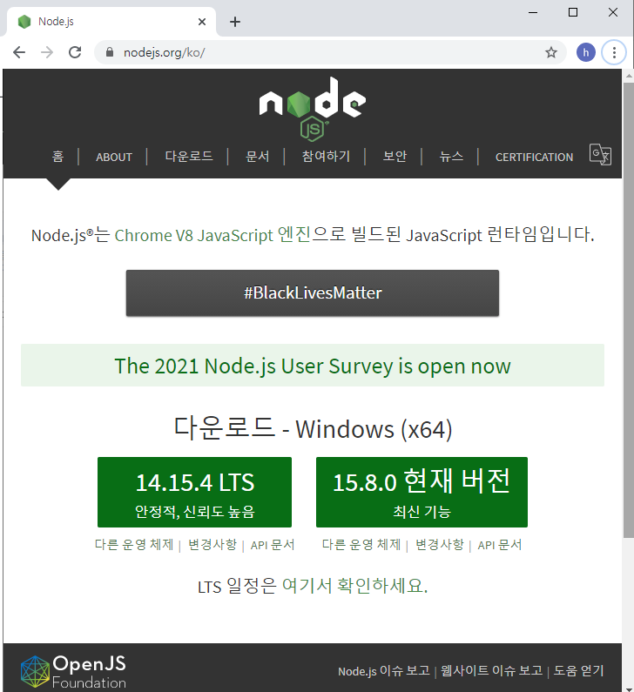
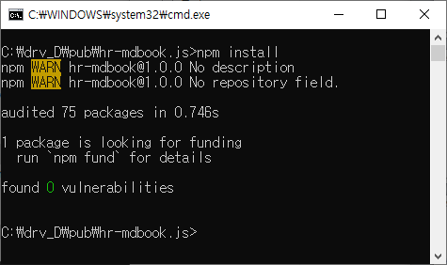
[참고] hr-mdbook.js - 설치
https://nodejs.org/ko/ 설치 (LTS)
2) hr-mdbook.js/ 폴더에서 install.bat 실행하여 필요한 모듈 설치
(더블클릭해도 됨.)

Slide 23
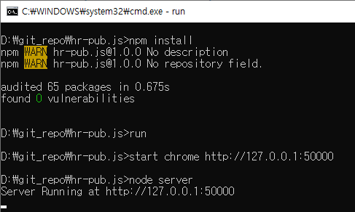
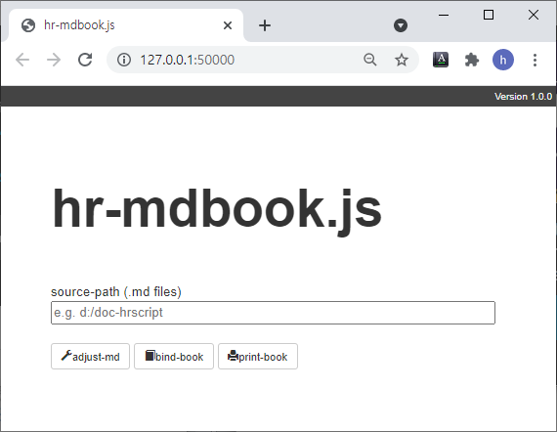
[참고] hr-mdbook.js - 실행
run.bat 파일 실행 (더블클릭해도 됨.)
2) Chrome이 열리면서 hr-mdbook.js 실행됨.

Slide 24
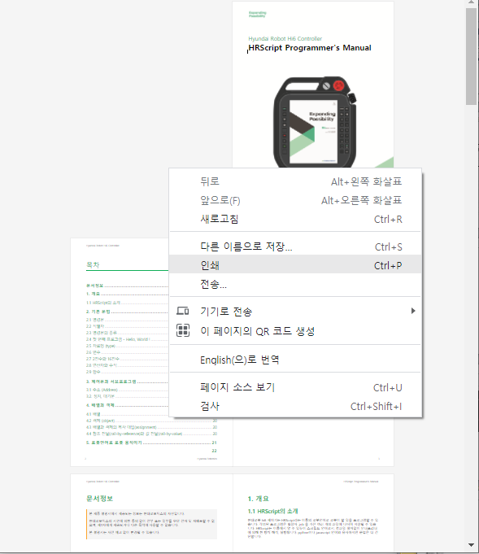
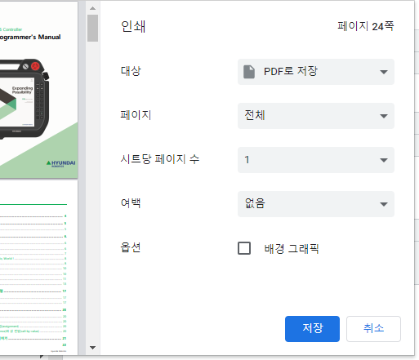
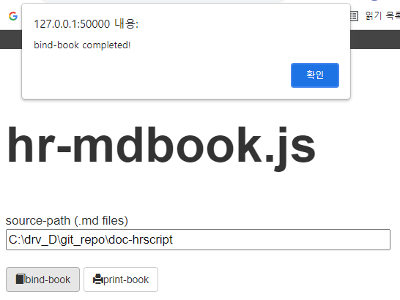
[참고] hr-mdbook.js - 실행
Space repository의 경로를 입력하고 bind-book 버튼 클릭하면 .md 파일들이 public/out/폴더에 .html로 변환된다.
2) print-book 버튼을 클릭하면 preview가 열린다. 마우스 우버튼 – 인쇄 클릭
3) 위와 같이 설정하고 저장 버튼 클릭하면 pdf 파일이 생성된다.

Slide 25
수행 절차
hr-mdbook.js의 수행은 크게 아래와 같이 3개의 절차로 이루어진다.
절차명 | 설명 | 관련코드
adjust-md | gitbook의 markdown 파일 내용 중 일부를 일괄 조정한다. (.md 파일을 pdf 변환이 아닌 다른 용도로 사용할 때 필요한 전처리들임. 당장은 이 기능이 활용되지는 않는다.) | adjustMd()
bind-book | 기준 html 출력 폴더를 삭제한다. | fs.rmDirSync( )
 | 모든 markdown 파일을 html로 변환해 별도의 폴더에 저장한다. | md2html.convDir( )
 | html 들을 table of contents 파일의 구성 순서대로 하나의 html로 묶는다. | bookbind.bind( )
print-book | html을 책 레이아웃의 미리보기 형태로 보여준다. Google Chrome 브라이저의 인쇄기능을 이용해 pdf 파일로 저장할 수 있다. paged.js 를 활용해 구현했다. | printBook()

Slide 26
client-server
client-side (html5/css/js)
server-side (node.js)
index.html → js/mdbook.js
server.js
book
<input>
markdown 프로젝트 경로 지정
git merge
<button>
[adjust-md]
ajax post
post “/adjust-md”
[in] path_md
git clone
path_md/.md files +
SUMMARY.md (TOC)
[bind-book]
post “/bind-book”
[in] path_md
public/out/.html files
[print-book]
1개 file로 merge
public/out/book.html
window.open(html )
+ css
크롬 print 기능
.pdf

Slide 27
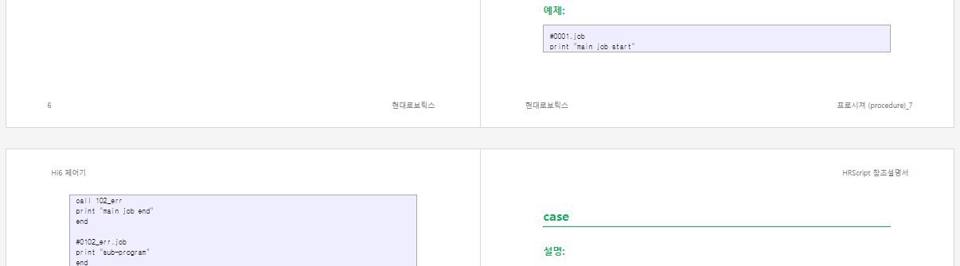
미리 보기, 인쇄 (paged.js)
left-page
right-page
page
author
running
page
book-sub-title
book-title
header / footer에 배치된 요소들

Slide 28
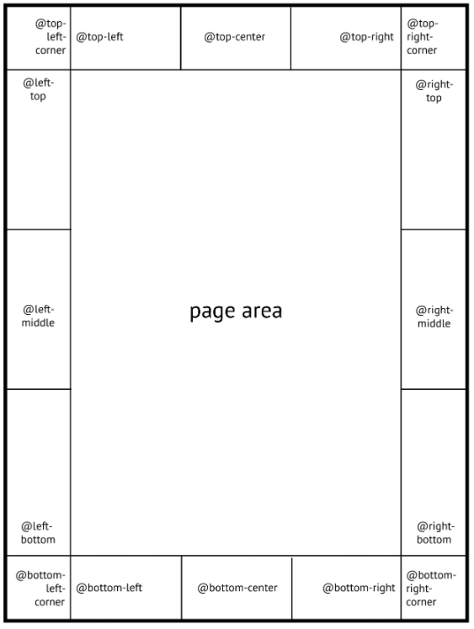
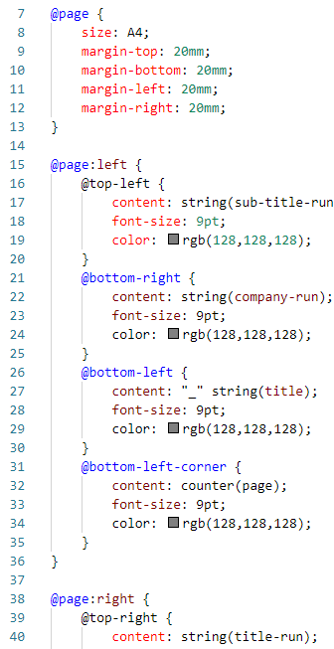
미리 보기, 인쇄 (paged.js)
size, margin
left-page
right-page
16 margin boxes of page defined by the W3C
book.css

Slide 29
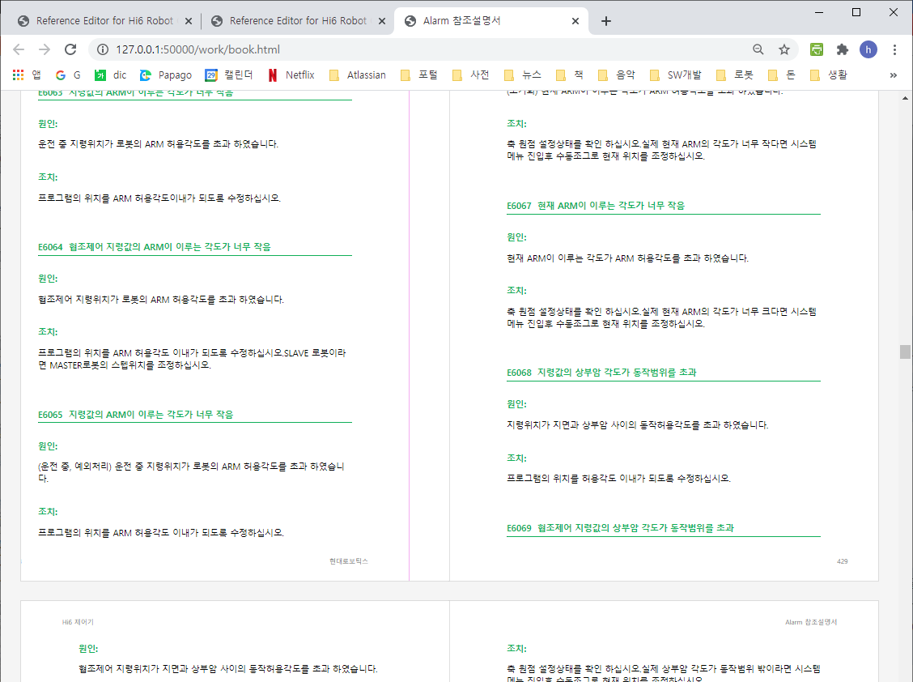
미진한 점, 개선 필요한 사항
문제점 | 대책
.pdf 앞 부분에 목차(toc)는 만들어지지만, navigation-bar 책갈피(bookmark)는 안 만들어진다. (Chrome 미제공 기능) | Acrobat Reader (무료)에는 책갈피 생성 기능 없음. Acrobat 유료버전 (영구 라이선스 77만원)에는 책갈피 생성 기능 있음. (make bookmark from structure)
Chrome에서 용량이 큰 book(1000페이지 정도)의 미리보기 시, 간혹 좌우로 밀려 표시되는 페이지가 생기고, .pdf 파일로도 그대로 밀려 저장된다. 원인불명. | Chrome에서, 미리보기 해놓고 한참 (10여분?) 기다렸다가 .pdf로 저장하면 괜찮은 것 같다. 확실치는 않음. 의외로 Microsoft Edge (크로미움 기반 신규 브라우저)에서는 문제가 없는 것 같다. 확실치는 않음.
페이지 밀림 현상

Slide 30
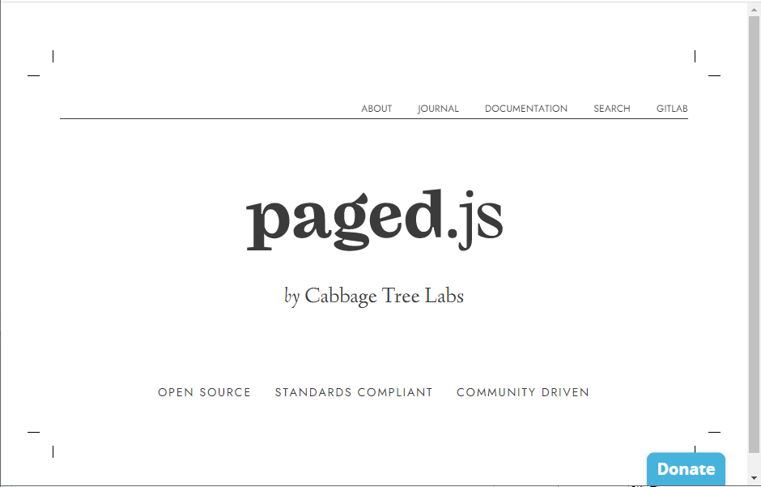
[참고] 개발도구
front-end library : jquery
U/I decoration : bootstrap
서버 : express.js
template 엔진 : ejs
인쇄용 page 구성 : paged.js
browser, 인쇄 : Chrome
IDE : VS code, Chrome
형상관리 : github, sourcetree
https://www.pagedjs.org/
주요 기능:
page 매기기
page margin 지정하기
목차(toc) 만들기
지정한 요소를 header/footer에 배치
지정한 요소에서 page 나누기

Slide 31
[참고] front-end .js file 목록 (public/js/ 폴더)
filename | 설명
mdbook.js | 각 버튼에 대한 핸들러 → ajax 호출.
paged.polyfill.js | paged.js 에서 제공한 main 구현. 그대로 사용할 것. https://gitlab.pagedmedia.org/tools/pagedjs
toc.js | paged.js에서 제공한 table-of-content 생성 구현. 그대로 사용할 것. https://www.pagedjs.org/posts/2020-02-19-toc/

Slide 32
[참고] back-end .js file 목록 (src/ 폴더)
filename | 설명
server.js | express 서버 메인 프로그램 https://expressjs.com/ko/
bookbind.js | bookinfo.json (책 메타정보)를 읽어 SUMMARY.md (TOC; 목차)를 읽어 그 구조대로 통합된 book.html을 bind하는 기능. <h1>~<h6>의 레벨을 부여하거나, img의 경로를 조정하거나, style class를 적용하는 등 필요한 전처리도 수행한다. 책 앞 표지와 뒷 표지도 붙인다. 앞 표지는 제목, 부제목 등 메타정보가 삽입되어야 하기 때문에, 템플릿엔진인 ejs를 활용했다. https://ejs.co/
md_adjuster.js | adjust-md 기능. 즉, markdown file들에 대한 전처리 16진수 entity code → 한글 unicode
md2html.js | markdown → html 일괄 변환. md에 대한 전처리 포함. https://github.com/markdown-it/markdown-it
util.js | 유틸리티 함수들.

Slide 33
[참고] html, template file 목록 (public/view/ 폴더)
filename | 설명
../index.html | form 선택 메뉴 (시작 화면). bootstrap으로 디자인. https://getbootstrap.com/
book_cover_back_en.html | 책 뒷 표지 - 영문
book_cover_back_ko.html | 책 뒷 표지 - 한글
book_cover_front.ejs | 책 앞 표지 template
book_template.ejs | 책 전체 구조 template
form.ejs | 입력 form template

Slide 34
[참고] css file 목록 (css/ 폴더)
filename | 설명
book.css | 책 디자인에 사용되는 style
interface.css | paged.js에서 제공한 preview용 구현. 그대로 사용할 것. https://gitlab.pagedmedia.org/tools/interface-polyfill
style.css | main style. 입력 form 및 book 디자인 일부
toc.css | table-of-content용 style https://www.pagedjs.org/posts/2020-02-19-toc/ 참고

Slide 35
끝
끝

